Slide 1
«Управление информационной безопасностью»
«Управление пользовательскими ролями»
УрФУ,
Екатеринбург 2021

Slide 2
Проблематика администрирования прав
Большое количество информационных систем, устройств: ПО, оборудование, СКУД, …
«Привелигированные» права для отдельных сотрудников для исключительной ситуации
Разные типы привилегий в разных системах
Отсутствие автоматизации
Увязка должностной инструкции и прав пользователя
Повышенные требования к информационной безопасности

Slide 3
Последствия отсутствия контроля
Последствия
  наличие прав у уволенных и ушедших в отпуск сотрудников
  наличие избыточных прав доступа
  длительные процедуры предоставления доступа
  отсутствие оперативного контроля
Отрицательные факторы
  Несанкционированный доступ к данным
  Утечка конфиденциальной информации
  Рост объема рутинных операций
  Вынужденные простои
  Репутационные риски и финансовые потери

Slide 4
Исторические сведения. DAC
Дискреционное (избирательное) управление доступом (DAC – Discretionary access control)
Подразумевает совместное использование прав всеми участниками процесса доступа. Каждый пользователь получает доступ к конкретным объектам или операциям
Множество субъектов прав соответствует множеству объектов
Слишком гибкая и слишком сложная для сопровождения: списки доступа со временем становятся огромными и трудно контролируемыми

Slide 5
Исторические сведения. MAC
Мандатное управление доступом (MAC — Mandatory access control).
Каждый пользователь получает доступ к объекту в соответствии с оформленным допуском к тому или иному уровню конфиденциальности данных
Объекты должны быть категорированы по уровню конфиденциальности.
Слишком строгая и ограничительная, применение не оправдывает себя, когда в компании множество разнообразных информационных ресурсов

Slide 6
Исторические сведения. RBAC
Модель, основанная на ролях, RBAC (Role-based access control). Авторы Девид Феррайло и Ричард Кун из Национального института стандартов и технологий США в 1992 году Эти исследования легли в основу стандарта INCITS 359-2012, утвержденного Международным комитетом по стандартам информационных технологий (INCITS).
Основные элементы RBAC – пользователи, сессии, роли, разрешения, операции и объекты, а также отношения и взаимосвязи между ними.
Позже стандарт был дополнен новыми атрибутами доступа - Добавилась возможность введения статических и динамических ограничений.

Slide 7
Зачем появились роли
Десятки систем
Тысячи пользователей
10*1000 = 10000 возможных комбинаций
Роли упрощают администрирование
Роль – это набор полномочий, который необходим пользователю или группе пользователей для выполнения определённых рабочих задач
У одного сотрудника может быть несколько ролей
Роль состоит из полномочий, привязана к должностям

Slide 8
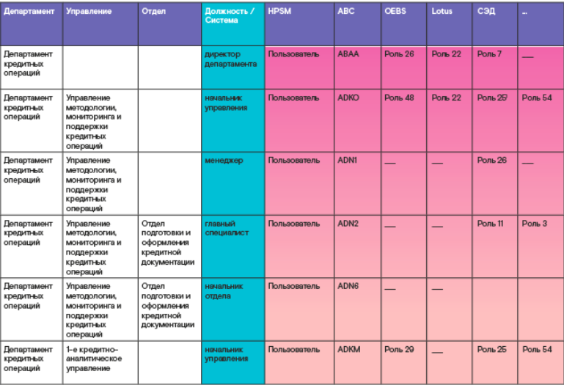
Глобальная ролевая матрица
Сначала складывается роль из доступов к отдельным ИС
Далее появляются бизнес-роли
Плюс: упрощение выдачи прав (ролей меньше, чем пользователей)

Slide 9
Практика
Не бывает (почти) организаций со 100% соответствием ролевой модели и должностных инструкций (исключения: военные организации, госсектор)
Причины:
  Изменение деятельности, оргструктуры, функциональных обязанностей
  Недостаток ресурсов
  Ориентация на прибыль
Практически достижимая цифра: 80% стандартных правил, остальные 20% на учет специфических ситуаций

Slide 10
Применение
Обнаружение и удаление «мертвых» записей
Актуализация данных кадровой службы и информационных систем
Выявление аномального набора прав
Анализ несовместимых полномочий
Расследования
Анализ и уточнение должностных инструкций, бизнес процессов, ИТ архитектуры, политики информационной безопасности

Slide 11
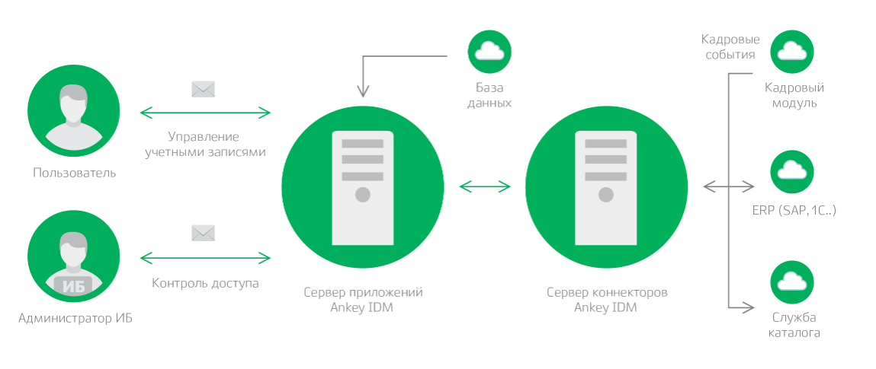
Пример архитектуры (Ankey IDM)
https://www.gaz-is.ru/produkty/upravlenie-ib/ankey-idm.html

Slide 12
Реализация
Создание функциональной модели
Аудит ИТ-систем и составление плана приоритезации (выявление критичных ИС, физический и логический доступ, ответственный)
Разработка методологии
Фиксация параметров существующей системы управления доступом
Бизнес описание полномочий
Выгрузка данных из систем и сопоставление (идентификатор пользователя, ФИО, статус, дата создания, дата использования, список привилегий)
Кадровая выгрузка

Slide 13
Термины
IdM - Identity Management
IGA - Identity Governance and Administration
SoD - Segregation of Duties

Slide 14
Подход 1
На основании функциональной модели
Должностные инструкции переводятся в ИТ правила
Эффективно при вводе новой системы

Slide 15
Подход 2
Формирование роли на основе действующих прав, предоставленных сотрудникам
На практике чаще распространен – системы эксплуатируются давно
Проблема, если много систем и пользователей с разным набором прав, используются Role mining утилиты – собирают совпадающие роли

Slide 16
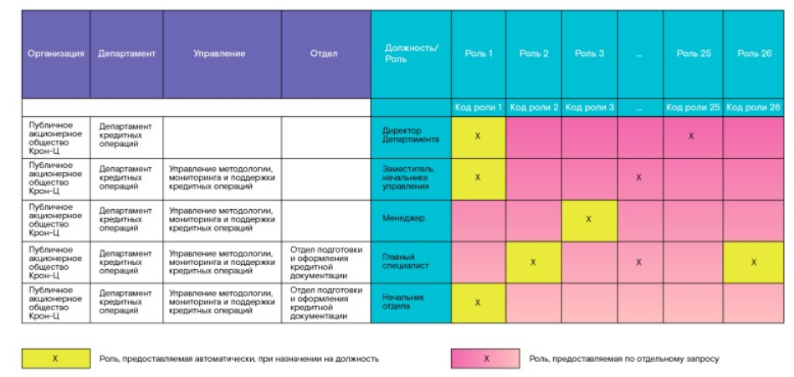
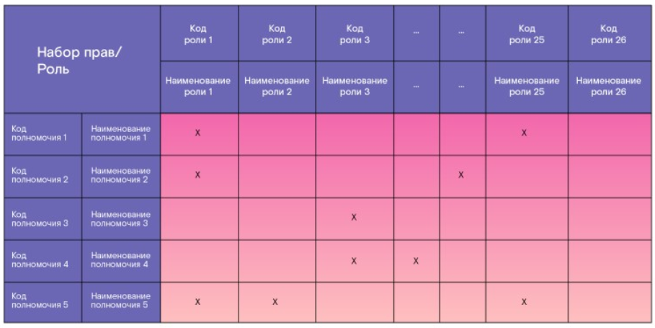
Ролевая матрица
Права
Подразделения
Полномочия

Slide 17
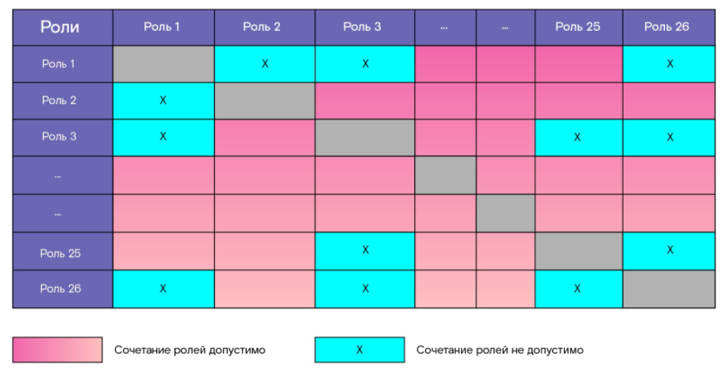
Матрица SOD конфликтов

Slide 18
Role mining
сбор информации о текущих правах сотрудника в информационных системах
анализ повторяемости этих прав для сотрудников с одинаковыми атрибутами
объединение этих прав в роли
построение “базовой” ролевой модели, которая отражает текущее положение дел

Slide 19
Польза в самом начале
блокировка найденных нелегитимных учётных записей
выявление бесхозных учёток
выявление и регистрация учётных записей внешних сотрудников и т.п.
автоматизация создания учётных записей при приёме сотрудника на работу и блокировка учётных записей при увольнении

Slide 20
Долгосрочная польза
применить различные методики сравнения прав у разных пользователей, выявить несоответствия
осуществлять автоматизированный Role mining и выявление совпадающих прав для отдельных категорий пользователей с последующим анализом и согласованием, создание необходимых матриц прав доступа

Slide 21
Тектонические сдвиги в реализации ролевой модели
Изменение организационно-штатной структуры
Изменение бизнес-процессов компании
Изменение системной архитектуры

Slide 22
Итоги
Поддержание актуальности ролевой модели – отдельный постоянный процесс
Нужен систематический регулярный аудит и пересмотр действующих прав доступа
IGA/IdM системы для автоматизации
Роли упрощают администрирование прав доступа (раздача, изменение, настройка запретов, SOD)

Slide 23
При внедрении IDM смотреть не только на количество пользователей, но и на динамику, необходимость делать отчеты, количество инцидентов с доступом

Slide 24
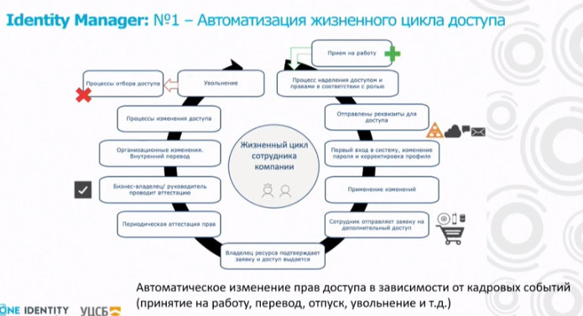

Slide 25
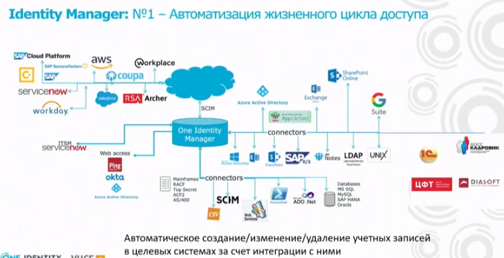
Коннекторы к разным системам

